Slide 1
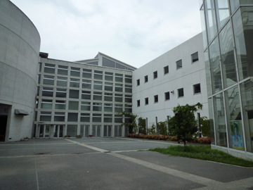
大阪府ESCO事業の導入事例㉑
（1/2）
事業名 | 大阪府立北野高等学校外７件ESCO事業
契約者名 | ダイキンエアテクノ株式会社、JA三井リース株式会社
契約期間 | 平成28年9月30日 ～ 平成39年3月31日 ESCOサービス期間は 平成29年4月1日～平成39年3月31日（10年間）
契約方式 | シェアード・セイビングス契約（民間資金活用型）
主な省エネ 改修内容 | ・ 空調機器の更新 ・ 空調省エネチューニング ・ LED照明の導入 |  | ・ 節水器具の取付 ・ プール循環ポンプのインバータ化
導入効果 | 省エネルギー率：20.9%（計画値） |  | CO2 削減率 ： 20.8％（計画値）
対象施設 | 北野、大手前、高津、夕陽丘、春日丘、三国丘、岸和田、桃谷高校
施設概要 (北野高校) | 用途 所在地 竣工時期 延床面積 構造・階数 | : 高等学校 : 大阪市淀川区新北野 : 1999年 : 16,858㎡ : 鉄骨鉄筋コンクリート造 地上3階

Slide 2
大阪府ESCO事業の導入事例㉑
【契約に基づくESCＯ事業の経費と利益配分】
（2/2）
（単位：千円／年）
光熱水費
【 150,259 】
光熱水費
削減額
【 26,884 】
府の利益
【 1,783 】
府の利益
【 26,884 】
ESCO
サービス料
【 25,101 】
光熱水費
【 123,375 】
光熱水費
【 123,375 】
ESCO実施前
ESCOサービス期間（10年間）
契約期間満了後

